Slide 1
Architecture 패턴
장범준

Slide 2
왜 하는가
코드의 품질을 향상시키기 위해
혼자 개발하다 보면 겹치는 코드가 생깁니다.
코드를 남들이 알아보기 힘들고,
예쁘지가 않음
변수명을 대충짓게 됨
코드의 직관성이 떨어짐
이런걸 방지하기 위해서는 규칙이 필요함

Slide 3
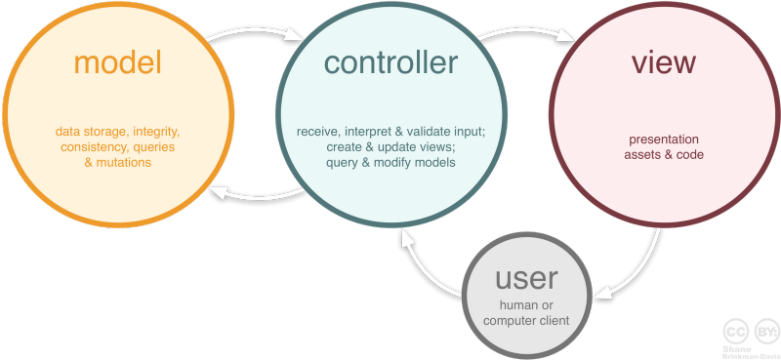
mvc

Slide 4
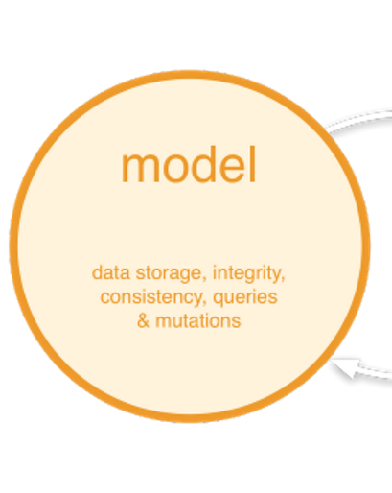
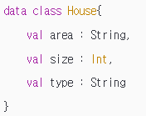
데이터를 가지며 애플리케이션에서 사용되는 데이터와 그 데이터를 처리함.
View 또는 Control에 묶이지 않아 재사용 가능함.
예를 들면 data class와 같은 데이터 객체

Slide 5
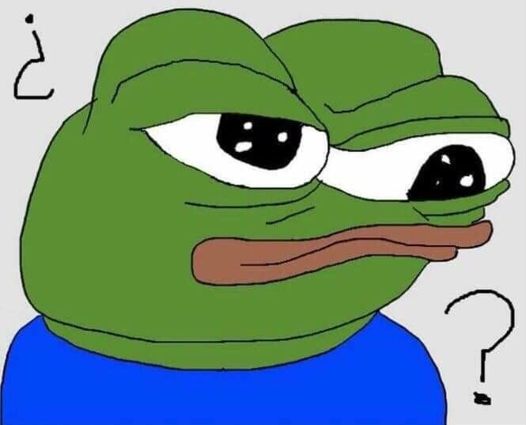
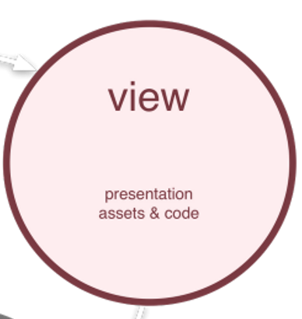
사용자에게 보일 화면을 표현.
앱 및 UI와의 상호작용에서 컨트롤러와 통신함.
유저가 어떤 입력(Action)을 하든 View는 무엇을 해야 할지 모름
xml 레이아웃이라 생각하면 된다.

Slide 6
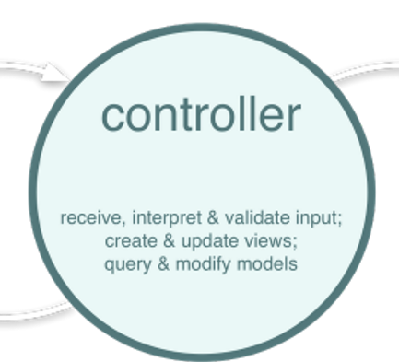
사용자로부터 입력을 받고 이 입력을 모델에 의해 View 정의를 하게 됨.
모델의 데이터 변화에 따라 뷰를 선택함.
Activity/Fragment 파일을 말한다.

Slide 8
UI변경점이 있을 때, Controller의 코드 변경 또한 불가피합니다

Slide 9
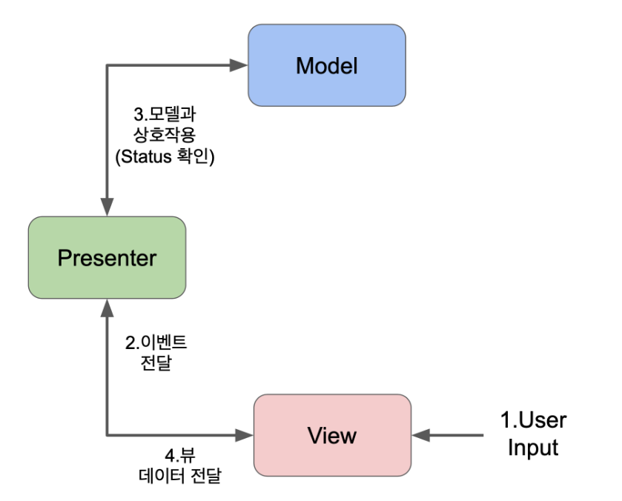
MVP
서로의 영향(의존성)을 최소화

Slide 10
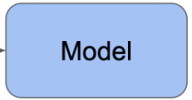
프로그램 내부적으로 쓰이는 데이터를 저장하고, 처리하는 역할을 함.
View 또는 Presenter 등 다른 어떤 요소에도 의존적이지 않은 독립적인 영역임.

Slide 11
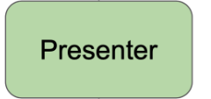
Model과 View사이의 매개체.
모델과 뷰를 매개체라는 점에서 Controller와 유사하지만, View에 직접 연결되는 대신 인터페이스를 통해 상호작용 한다는 점이 다름.
인터페이스를 통해 상호작용 하므로 MVC가 가진 테스트 문제와 함께 모듈화/유연성 문제 역시 해결할 수 있음.
뷰에게 표시할 내용(Data)만 전달하며 어떻게 보여줄지는 View가 담당.

Slide 12
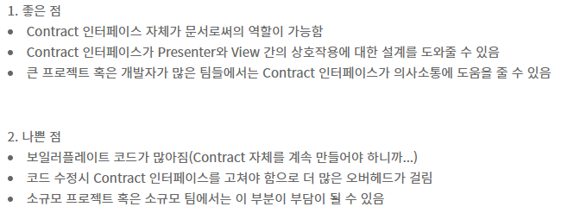
Android MVP 패턴 예제 소스를 보면 항상 Contract 인터페이스가 존재 함
해당 View와 Presenter가 어떤 메소드(기능)들을 가져야한다는 것을 보여주는 것

Slide 13
UI를 담당하며 안드로이드에서는 Activity, Fragment가 대표적인 예.
Model에서 처리된 데이터를 Presenter를 통해 받아서 유저에게 보여줌.
유저 액션(Action) 및 액티비티 라이프사이클 상태 변경을 주시하며 Presenter에 보내는 역할임.
Presenter를 이용해 데이터를 주고받기 때문에 Presenter에 매우 의존적임.

Slide 14
장점
MVC 와는 다르게 코드가 깔끔 해지며 Model과 View 간의 결합도를 낮추면, 새로운기능 추가 및 변경을 해야 할 때 관련된 해당 부분만 코드 수정하면 되기 때문에 확장성이 좋아짐과 동시에 유닛 테스트시 테스트 코드를 작성하기 편리해지기 때문에 더 쉽게 안전한 코딩이 가능해집니다.
단점
가장 큰 단점은 애플리케이션이 복잡해질수록 View와 Presenter 사이의 의존성이 강해지는 단점이 있습니다. 그리고 MVC의 Controller처럼 Presenter도 어느 정도 시간이 지남에 따라 추가 비즈니스 로직이 집중되는 경향이 있습니다.

Slide 15
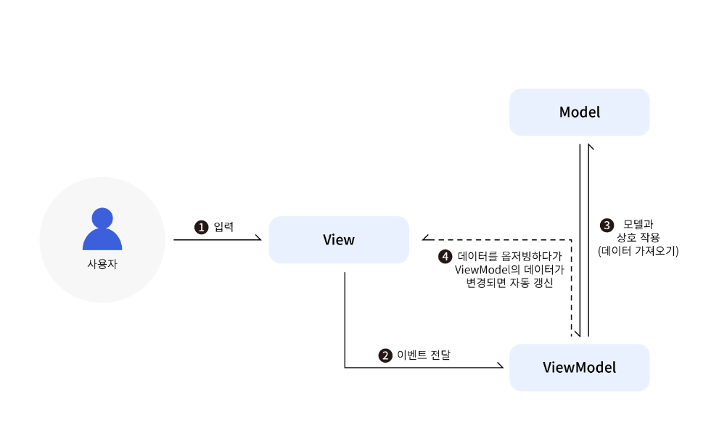
MVVM

Slide 16
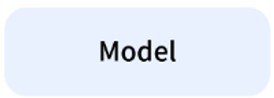
Mvc와 같음

Slide 17
ViewModel을 Observe하다가 값이 변경되면 해당 값을 이용하여 랜더링한다.
Command나 databinding을 통해 의존성 완화

Slide 18
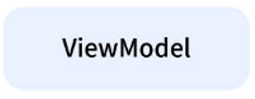
View와 Model 사이에서 작동한다.
View를 통해 사용자 액션이 들어오면 Model과 상호작용하여 값을 갱신한다.

Slide 19
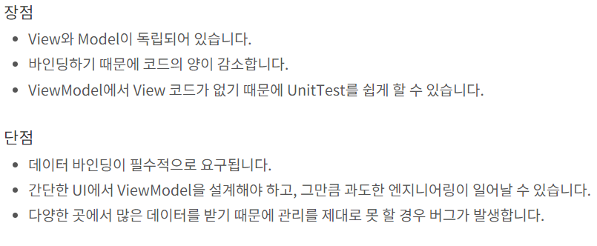

Slide 20
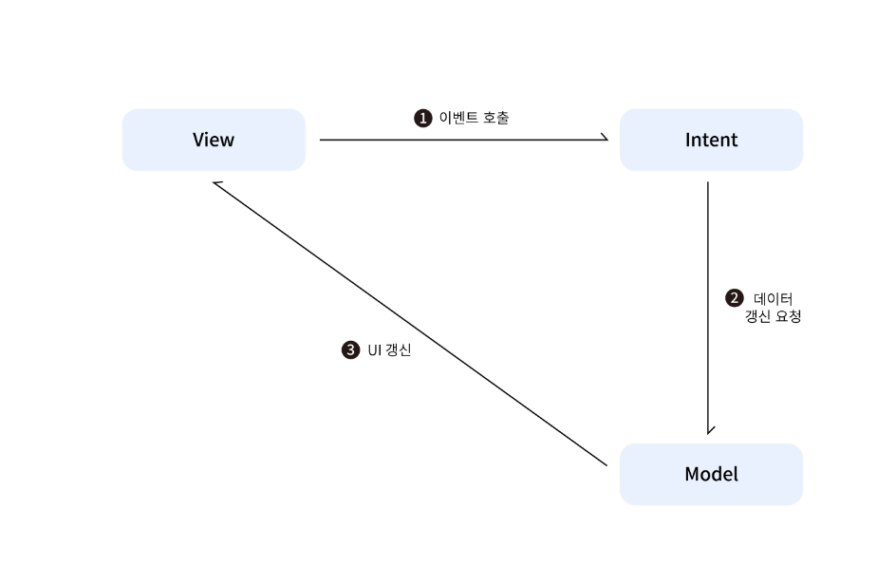
MVI

Slide 21
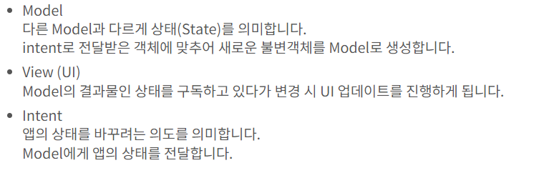

Slide 22
